Slide 1


Bài 13: Nhu cầu sống của
thực vật và chăm sóc cây trồng
(Tiết 4)

Slide 2



Slide 3




Cả lớp cùng hát bài hát "Em yêu cây xanh"

Slide 4


Slide 5


04
CHĂM SÓC CÂY TRỒNG

Slide 6

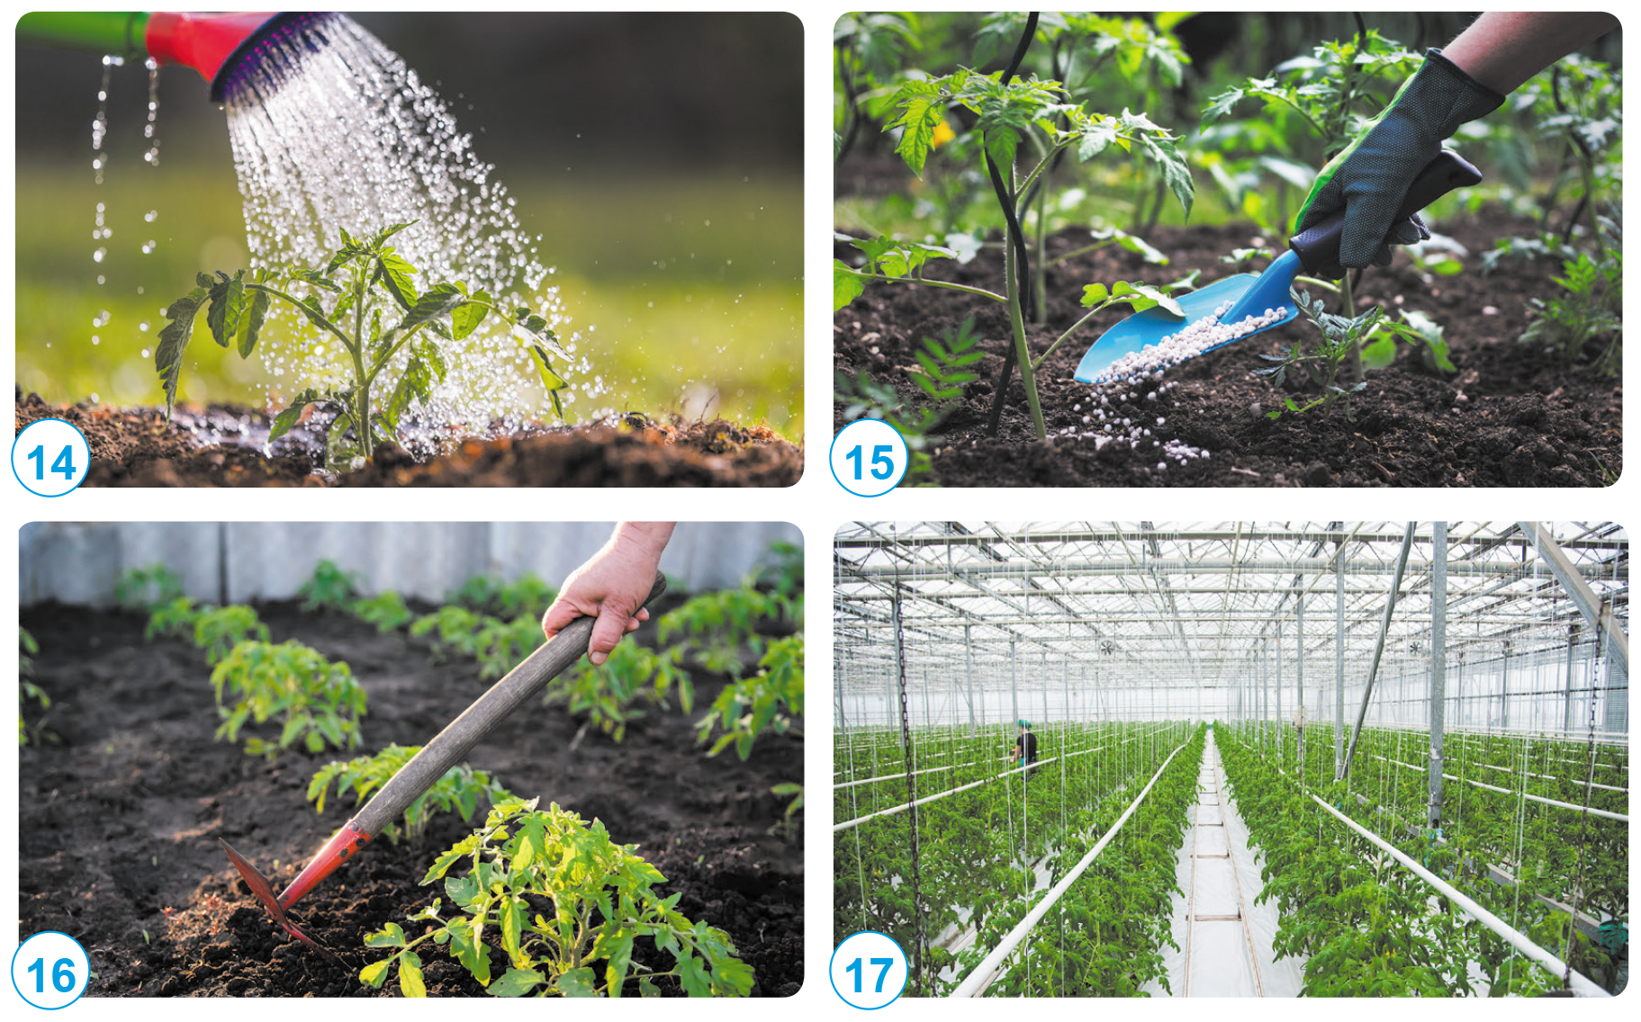

Quan sát các hình 14 - 17 trang 57 SGK và trả lời câu hỏi:
Cần làm gì để chăm sóc cây trồng? Giải thích vì sao cần phải làm như vậy.

Slide 7


Slide 8



Thảo luận cặp đôi
Hãy lập một kế hoạch chăm sóc cây ở nhà hoặc ở trường em theo gợi ý sau. Thực hiện kế hoạch và tự đánh giá việc thực hiện của em.
Tên cây cần được chăm sóc hoặc trồng mới | Việc làm | Số lần thực hiện trong 1 tuần | Đã hoàn thành | Chưa hoàn thành
? | ? | ? | ? | ?

Slide 9


Lưu ý
Đối với các loại cây trồng khác nhau cần có một số yêu cầu về môi trường sống khác nhau, do đó cần phải có những biện pháp chăm sóc khác nhau.

Slide 10






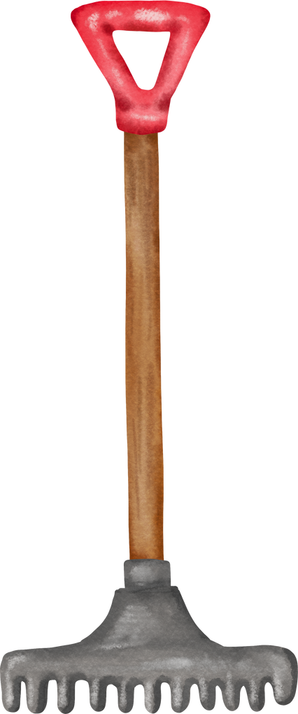

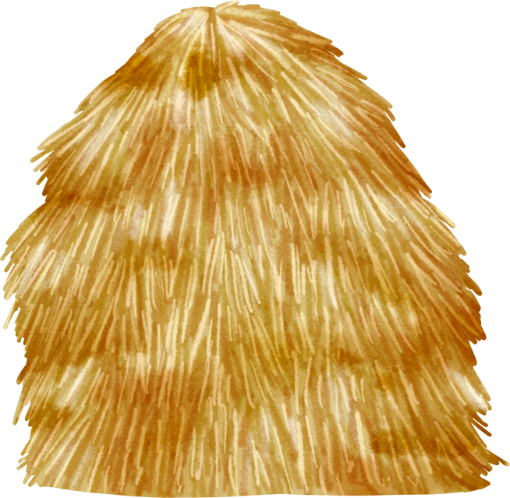
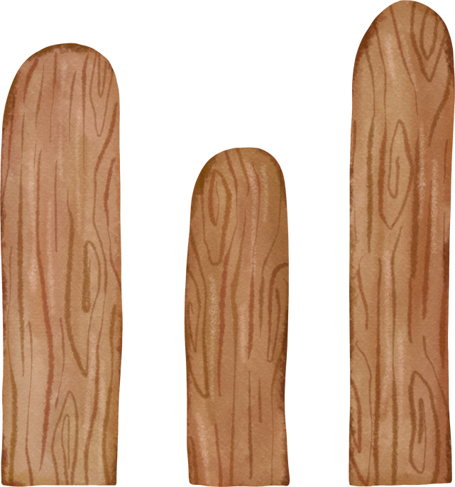
TRÒ CHƠI HÁI CAM
Notes:
Click vào “ Bắt đầu”

Slide 11
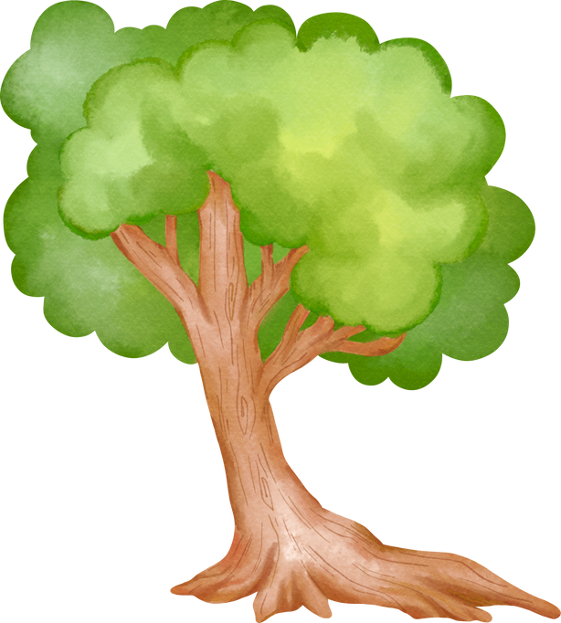






Notes:
Nhấn vào quả cam lần 1 để mở câu hỏi. Nếu HS trả lời đúng bấm vào quả cam đó lần 2 để hái cam.
Sau khi xong trò chơi click “ tiếp theo” để quay về bài học

Slide 12



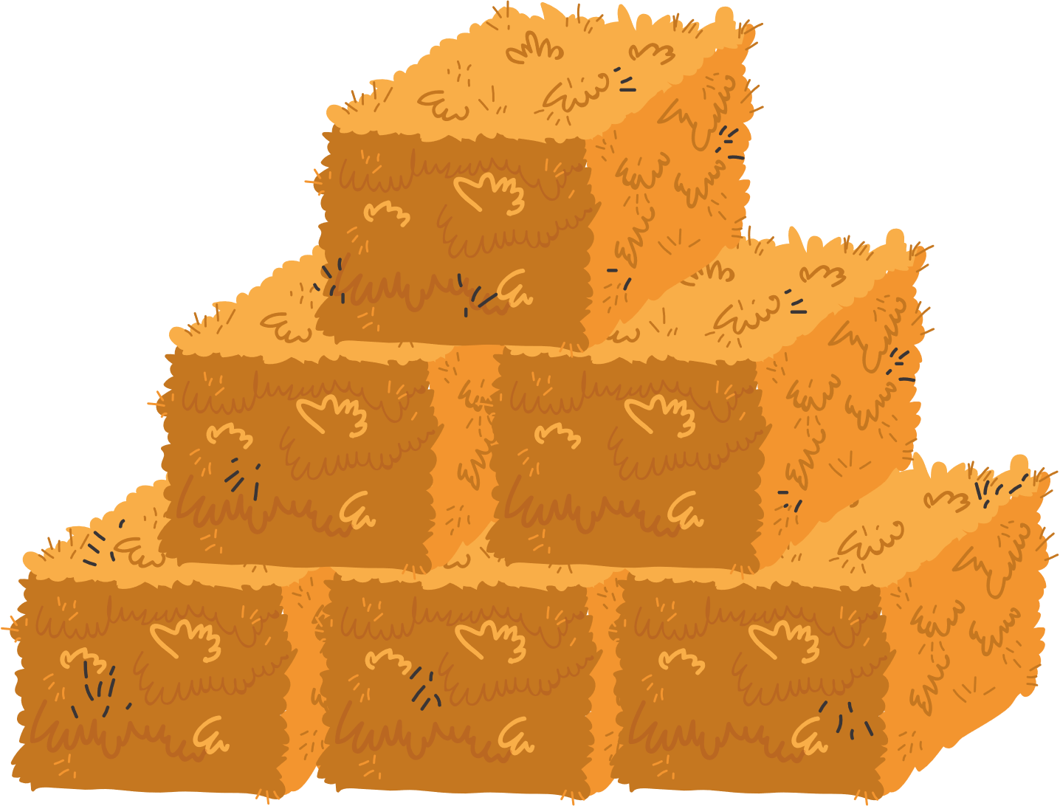

Câu 1: Cách làm nào sau đây không phải là
chăm sóc cây trồng?
A. Xới đất cho cây.
C. Tưới thật nhiều nước.
B. Bắt sâu, nhổ cỏ.
D. Bón phân đúng thời điểm.
Notes:
Click vào đáp án hiện đúng/sai
Sau khi trả lời xong click vào “quay về”

Slide 13
Câu 2: Người ta thường bón phân vào đất hoặc bằng cách phun vào lá nhằm mục đích gì?
A. Cung cấp chất khoáng cho cây.
C. Giúp cây quang hợp tốt.
B. Giúp cây tắm mát.
D. Đuổi côn trùng, sâu bọ.
Notes:
Click vào đáp án hiện đúng/sai
Sau khi trả lời xong click vào “quay về”

Slide 14
Câu 3: Vì sao xương rồng có thể sống được ở sa mạc?
A. Xương rồng thích nơi nhiều nước.
C. Xương rồng thích hợp trồng ở nơi có độ ẩm không khí cao.
B. Xương rồng thích hợp trồng trên đất khô ráo, ít nước, nơi có nhiều nắng.
D. Xương rồng thích hợp trồng trên đất giàu dinh dưỡng.
Notes:
Click vào đáp án hiện đúng/sai
Sau khi trả lời xong click vào “quay về”

Slide 15
Câu 4: Khi cây có hiện tượng vàng lá, thân gầy.
Cây có thể thiếu
A. ánh sáng mặt trời.
C. độ ẩm không khí
B. sỏi.
D. hơi nước trong không khí.
Notes:
Click vào đáp án hiện đúng/sai
Sau khi trả lời xong click vào “quay về”

Slide 16
Câu 5: Cây nào dưới đây thích hợp trồng ở nơi mát mẻ,
có nhiều bóng râm?
A. Cây hoa hướng dương
C. Cây bưởi
B. Cây cam
D. Cây lá lốt
Notes:
Click vào đáp án hiện đúng/sai
Sau khi trả lời xong click vào “quay về”

Slide 17

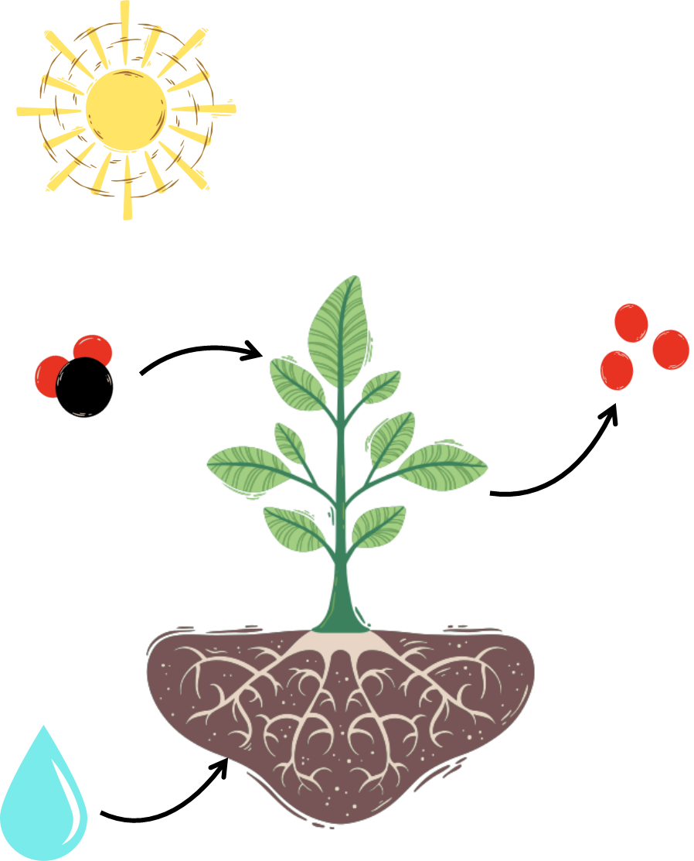
TỔNG KẾT
Thực vật cần ánh sáng, không khí, nước, chất khoáng và nhiệt độ thích hợp để sống và phát triển.
Thực vật sử dụng ánh sáng để tổng hợp chất dinh dưỡng từ khí các-bô-níc, nước và thải ra khí ô-xi.

Slide 18
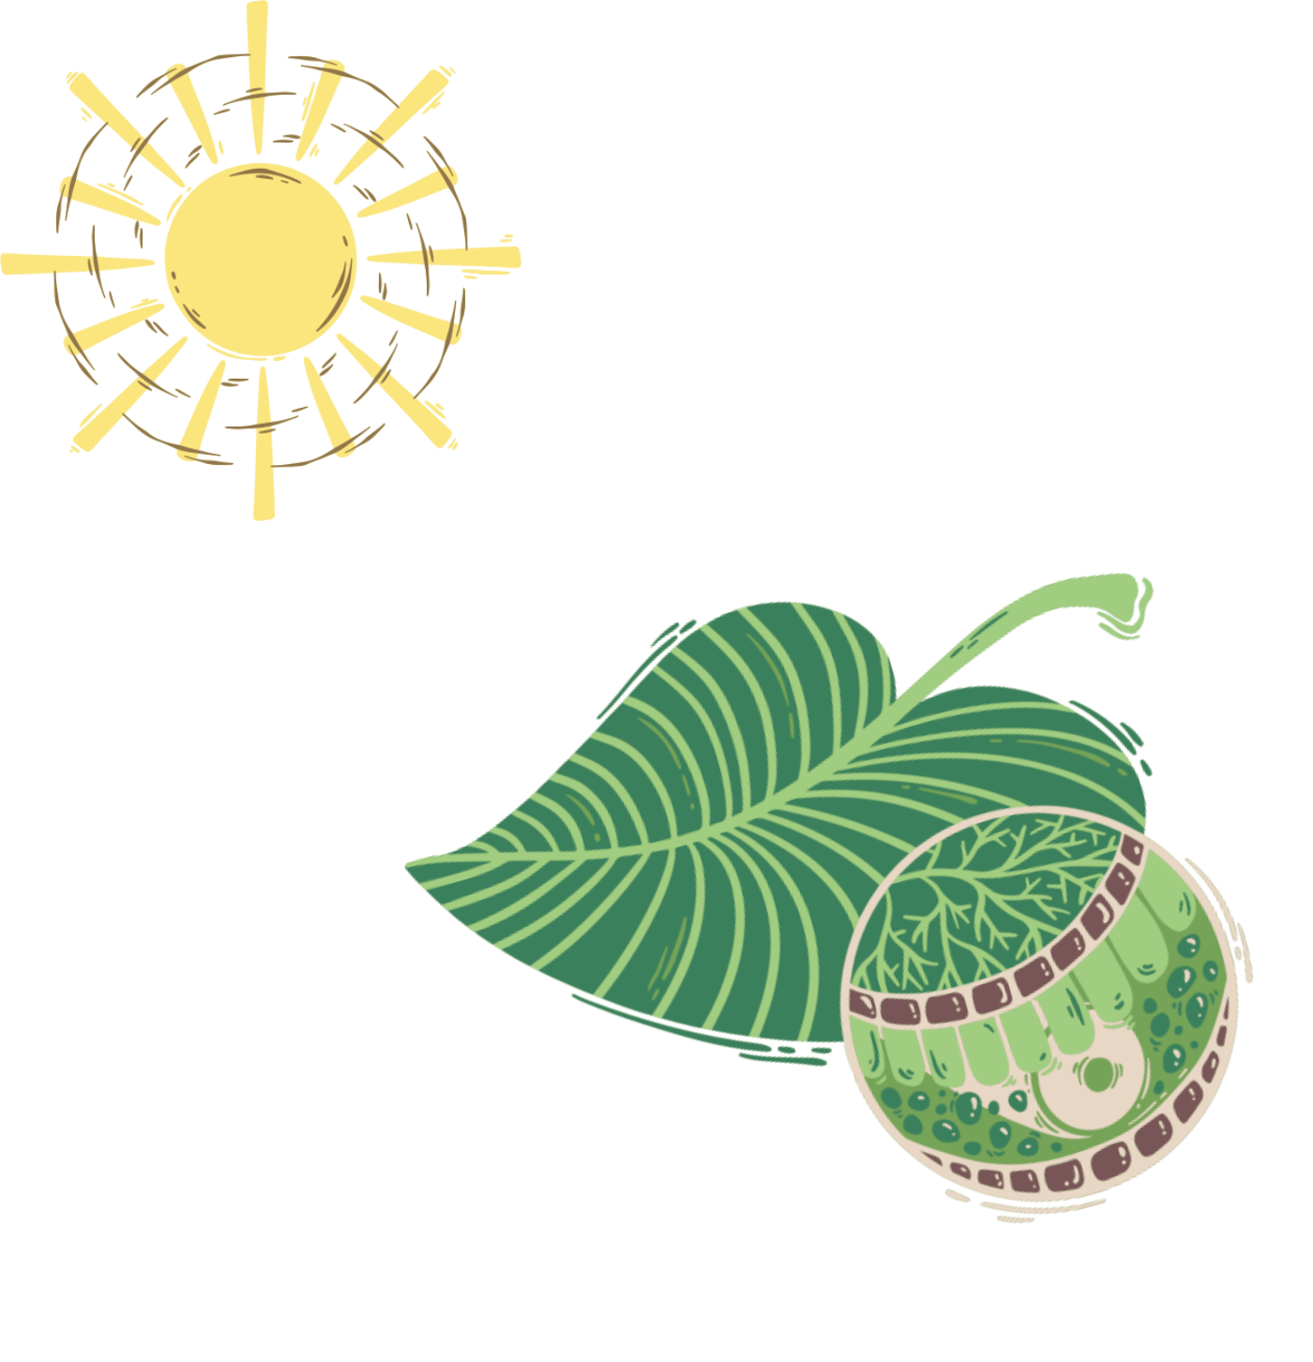
TỔNG KẾT
Trong quá trình sống, thực vật thường xuyên trao đổi khí, nước và chất khoáng với môi trường.
Để cây trồng sống và phát triển tốt cần chăm sóc cây như: làm đất tơi xốp, thoáng khí; tưới nước, bón phân đầy đủ; chống nóng, chống rét...

